Slide 1

掛號系統
陳盈君 黃宇煊 呂冠毅

Slide 2

System
登入
新增
離開
醫護人員
掛號
查詢

Slide 3
需求分析
1. 可以處理掛號.
(病人身分證加上密碼, 看診日期,選擇醫生、科別 )
2. 會員管理
(新增, 修改, 刪除, 查詢病人資料，包含醫生、管理員)
3. 查詢
(查詢病人掛號歷史，查詢醫生看診人數資料)
4. 統計
(統計一些資料以方便收集、研究)

Slide 4
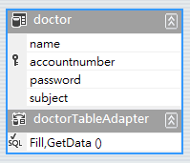
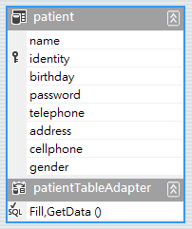
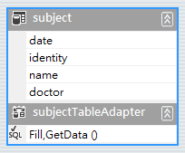
資料庫設計
病人資料庫
醫生資料庫
科別資料庫

Slide 5
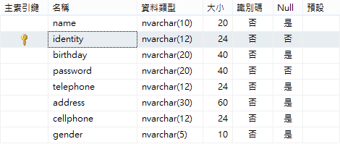
病人資料庫

Slide 6
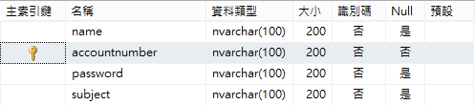
醫生資料庫

Slide 7
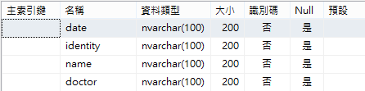
科別資料庫

Slide 8
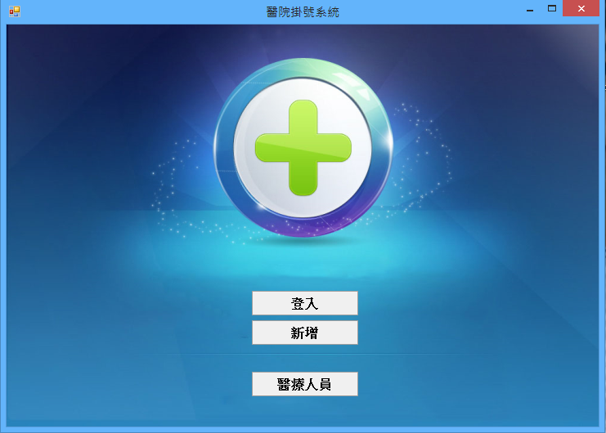
UI

Slide 9
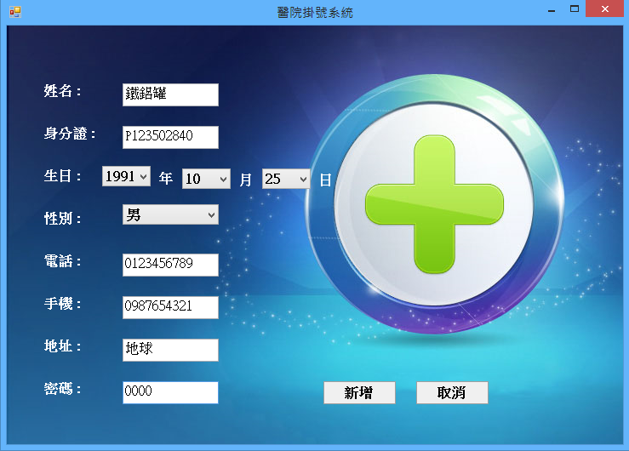
UI 新增會員 (病人)

Slide 10
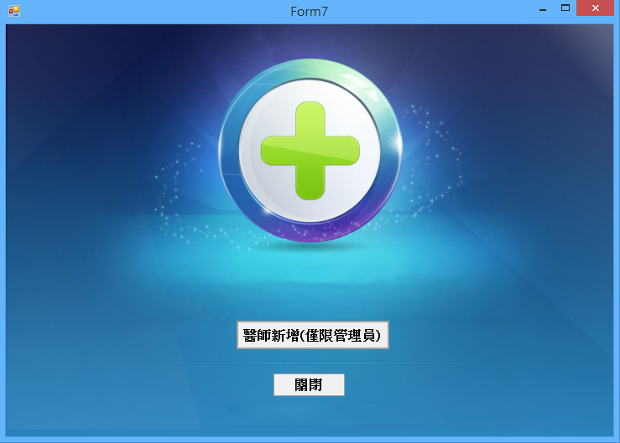
UI 管理人員 新增 醫生

Slide 11
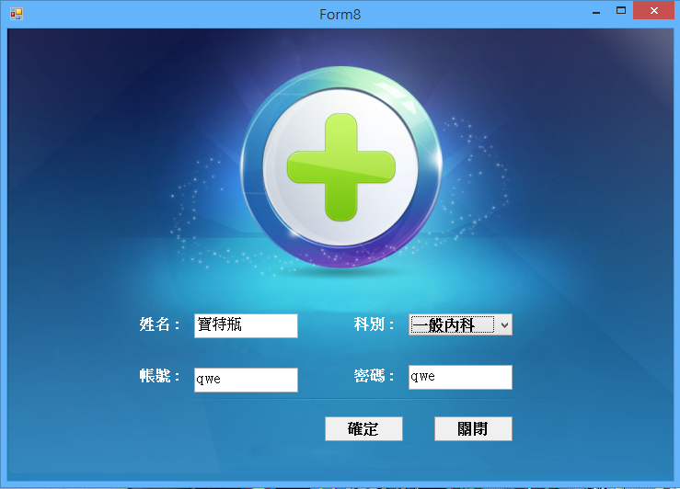
UI 管理人員 新增 醫生

Slide 12
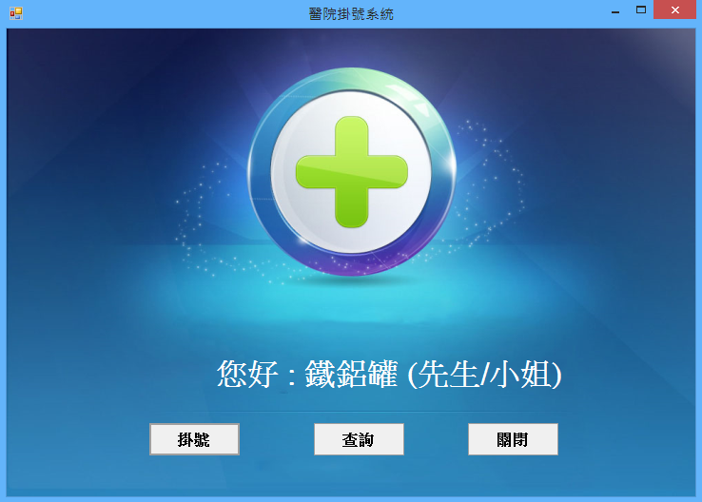
UI 選項

Slide 13
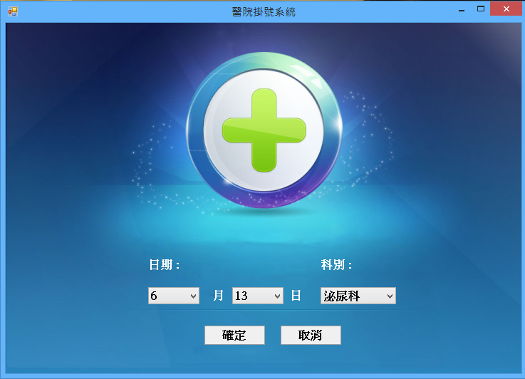
UI 掛號

Slide 14
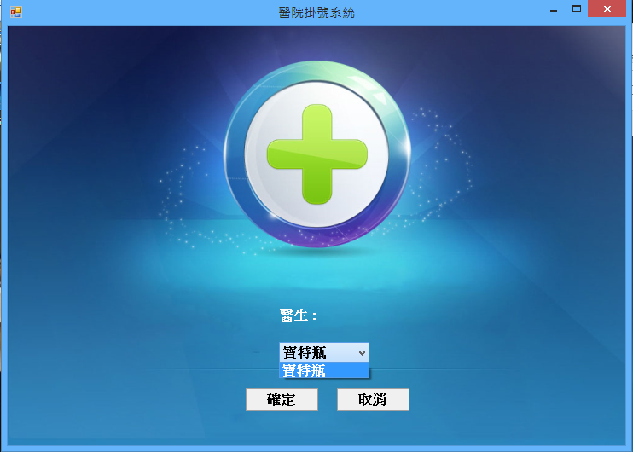
UI 掛號

Slide 15
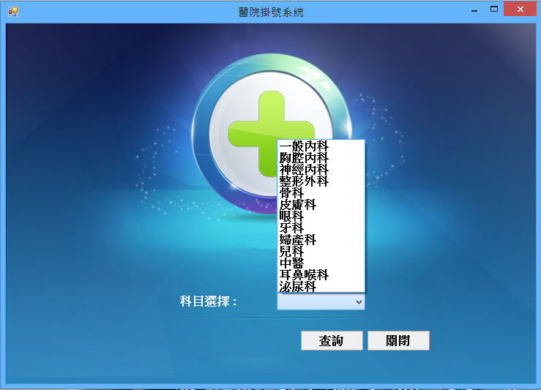
UI 查詢 (病人)

Slide 16
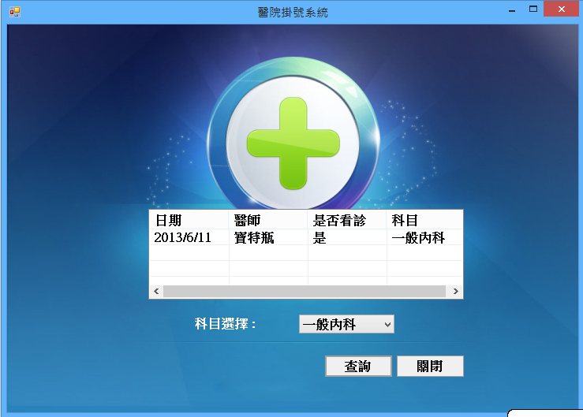
UI 查詢 (病人)

Slide 17
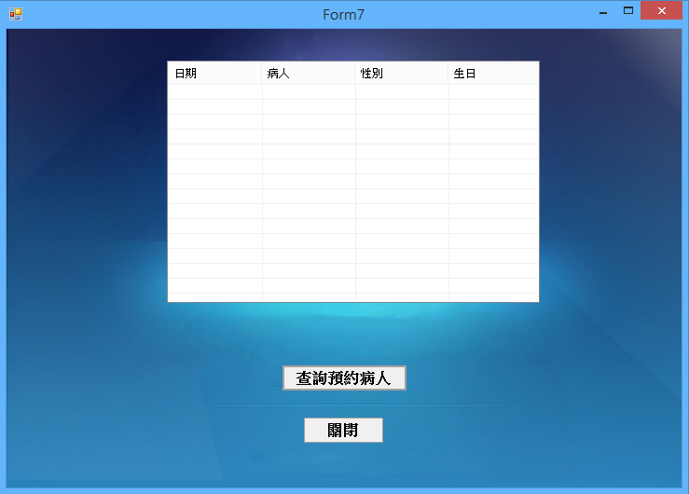
UI 查詢 (醫生)

Slide 18
重要程式碼

Slide 19
Demo

